Slide 1
Fyziologie srdce

Slide 2


Slide 3
Funkce
Srdce je pumpa :
Funkcí srdce je přečerpávání (pumpování) krve do cévního systému. Protože cévní systém je uzavřený, srdce vytváří klesající tlakový gradient na začátku a na konci cévního systému, který je hnací silou pro tok krve cévami.
Srdeční aktivita
Elektrická – srdeční buňky jsou schopné vytvářet akční potenciál a vést vzruch (EKG, VKG,…)
Mechanická – pumpa, kontrakce srdečního svalu (FKG, TK, pulzová vlna, ultrazvuk)

Slide 4

Morfologie
optimista
pesimista
realista
trochu komplikovanější, než se zdá….

Slide 5
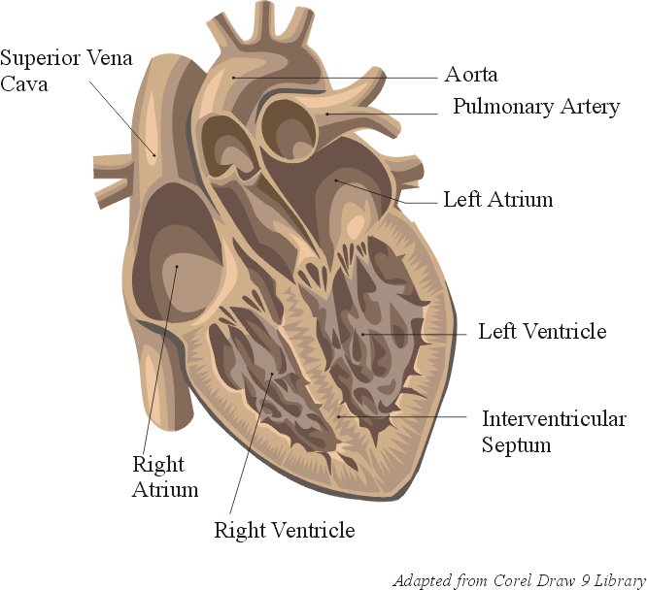
Morfologie – stavba srdce
Pravé a levé srdce jsou sériově zapojené pumpy.
(pravé srdce – plíce – levé srdce – velký oběh – ….)
aorta
Horní dutá žíla
Pulmonální arterie
Pulmonální žíla
Levá síň
pravá síň
Levá komora
Mezikomorové septum
Dolní dutá žíla
Pravá komora
apex
http://www.fpnotebook.com/_media/CvAnatomyHeartApicalFourChamberView.gif

Slide 6
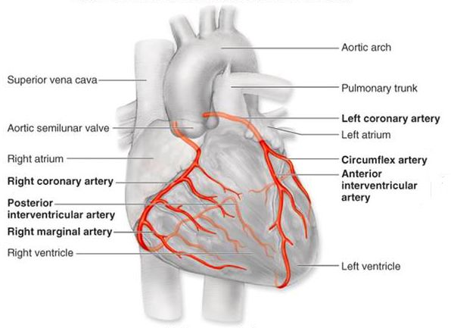
Morfologie – koronární řečiště
aorta
Levá koronární tepna
pravá koronární tepna
Věnčité (koronární) tepny vystupují z aorty (za chlopní) a zásobují srdeční sval krví. Hustá kapilarizace – poměr počtu svalových vláken ku kapilárám je cca 1:1. Žilní krev ústí do pravé síně, některá rovnou do komor.
http://4.bp.blogspot.com/-r3IsX9XBJeg/TbdnDjCoe6I/AAAAAAAAAsg/bRfw5bo6hY8/s1600/Coronary+arteries.jpg

Slide 7
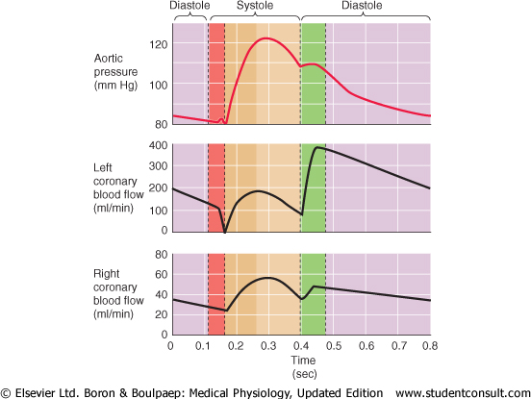
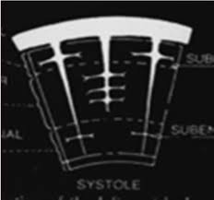
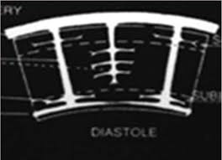
Koronární oběh
koronárky se plní v diastolické fázi srdečního cyklu, protože během systoly jsou cévy utlačeny kontrakcí svalu
hnací silou je tedy diastolický tlak
žilní krev ústí do pravé síně (70%) nebo rovnou do komor
větší průtok je levou koronárkou
dobře vyvinutá metabolická autoregulace (dilatace cév při zvýšené zátěži)
aortální tlak
průtok krve levou koronární arterií
průtok krve pravou koronární arterií
Méně výhodné perfúzní poměry pro subendokardiální vrstvy
Epikardiální tepny
Transmurální tepny
Arterioly
Subendokardiální plexus
systola
diastola
http://www.kardio-cz.cz/data/clanek/699/dokumenty/27-patofyziologie-srdecni-ischemie.pdf

Slide 8
Metabolické nároky srdce
Jen oxidativní fosforilace – maximalizace tvorby ATP
Vysoké množství mitochondrií (zdroj 90 % ATP)
Spotřeba
  Svalová kontrakce - 60 – 70 % ATP
  Ca-ATPáza sarkoplazmatického retikula, další pumpy – 30 – 40 %
Srdce je jako domácí prasátko, zpracuje, co se mu dává
V klidu
  60 % volné mastné kyseliny, triglyceridy
  35 % sacharidy
  5% ketolátky
60 – 90 % acetyl_CoA z beta oxidace (zbytek glykolýza)
Substráty pro glykolytickou dráhu (glukosa a glykogen) pocházejí z exogenních zdrojů
Za normálních okolností (mimo ischenii a max výkon) metabolizuje laktát
Za anaerobních podmínek (ischémie) se pyruvát redukuje na laktát – anaerobní glykolýza.
Srdce během hladovění nebo špatně léčeného diabetu využívá a oxiduje ketolátky (stávají se hlavním substrátem)

Slide 9
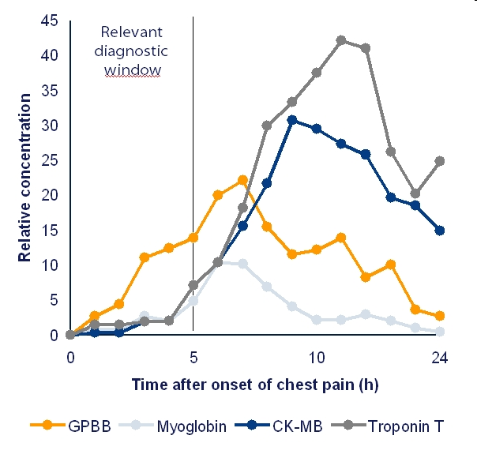
Metabolické nároky srdce - ischemie
Za anaerobních podmínek (ischémie) se pyruvát redukuje na laktát – anaerobní glykolýza
Stačí malá ischemie pro narušení metabolismu
Ztráta kontraktilní funkce, arytmie, smrt buněk
Pokles pomeru ATP/ADP,
Hromadění AMP, produkty metabolismu nejsou odstraňovány (laktát, NADH+, H+), acidóza poškozuje
metabolismus a kontraktilitu
Uvolnění troponinu
z cytoplazmy myocytů – marker IM
Další markery
  Kreatinin kynaza (CK)
  Izoenzym glykogenfosforylasy (GPBB)
  myoglobin

Slide 10

Přesněji asi 210 kostí
… ale srdce stále jedno

Slide 11
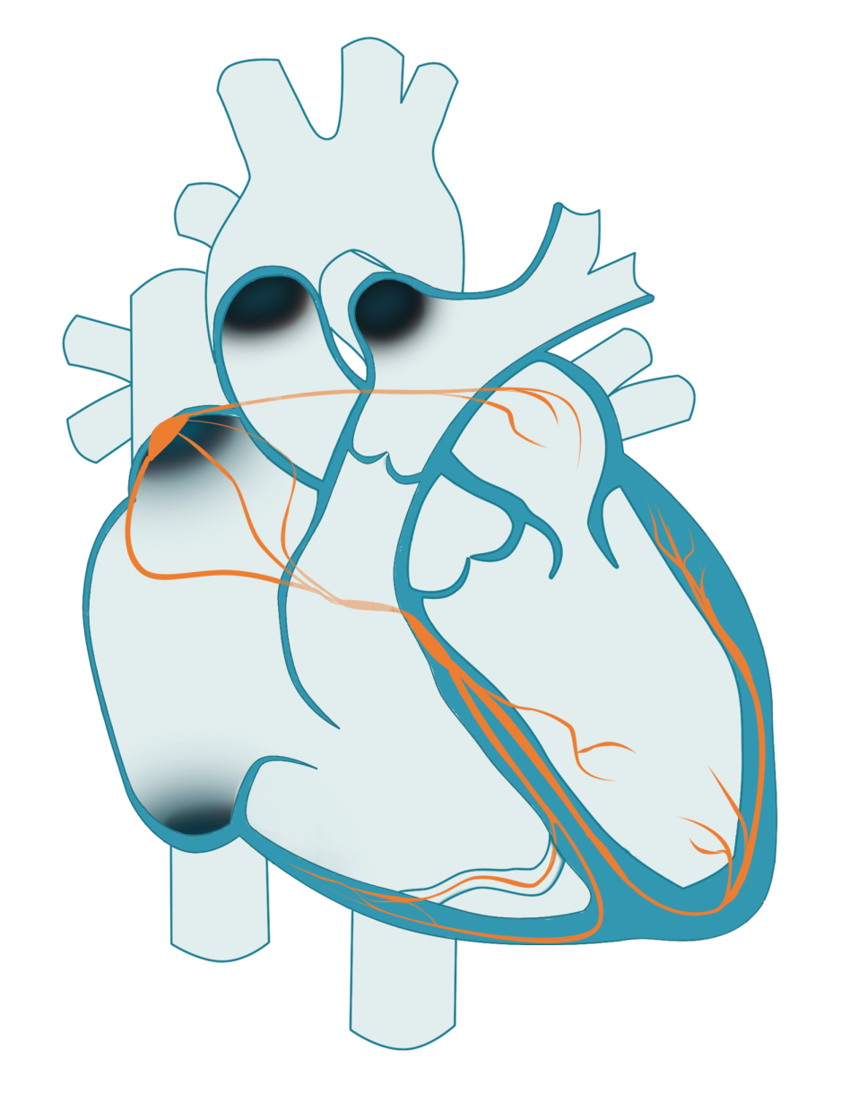
Morfologie – převodní systém srdeční
Tvorba a přednostní vedení akčního potenciálu
Synchronizace a koordinace vedení vzruchu srdcem
Sinoatriální uzel (SA)
Hisův svazek
Preferenční síňové dráhy
Tawarova raménka
Purkyňova vlákna
Atrioventrikulární uzel (AV)

Slide 12
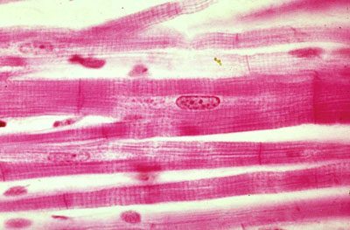
Histologie
Vlastnosti srdečních buněk: excitabilita, kontraktilita, vodivost, automatičnost, rytmičnost
  Buňky převodního systému (primárně tvorba a vedení AP, sekundárně kontrakce)
  Buňky pracovního myokardu síňového a komorového (primárně kontrakce, sekundárně vedení AP)
  Další pojivové tkáně, vlákna (kolagenní, elastická), cévy,…
Myokard
Příčně pruhovaný srdeční sval (aktin a myozin, mnoho mitochondrií, sarkoplazmatické retikulum – zásobník Ca2+)
Interkalární disky - spojení svalových vláken
  Nexy (gap junction) – kanály mezi buňkami, průtok iontů, vedení vzruchu - funkční syncytium
Interkalární disk
http://medcell.med.yale.edu/histology/muscle_lab/images/quiz5.jpg

Slide 13
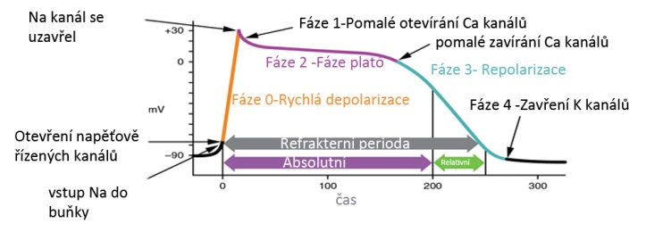
Akční potenciál – pracovní myokard
Klidový potenciál – záporné napětí na membráně (cca – 90 mV)
  Jedině v tomto období je možné vyvolat depolarizaci a AP
Akční potenciál (AP)
  V průběhu AP nelze vyvolat další depolarizaci, buňka je v refrakterní fázi, čímž brání vzniku tetanického stahu
  Má několik fází
    Depolarizace
    Fáze plató – její hlavní funkcí je prodloužení refrakterity buňky (absolutní refrakterita, nelze vyvolat další AP)
    Repolarizace – relativní refrakterita (další příchozí AP může vyvolat následnou depolarizaci, která je však patologická)

Slide 14
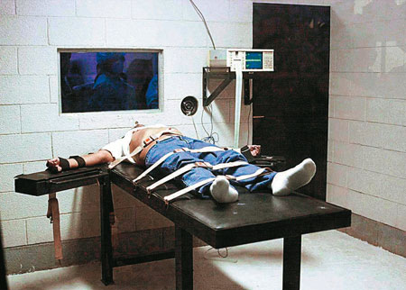

Trest smrti injekcí v USA - podání chloridu draselného
Zástava srdce

Slide 15
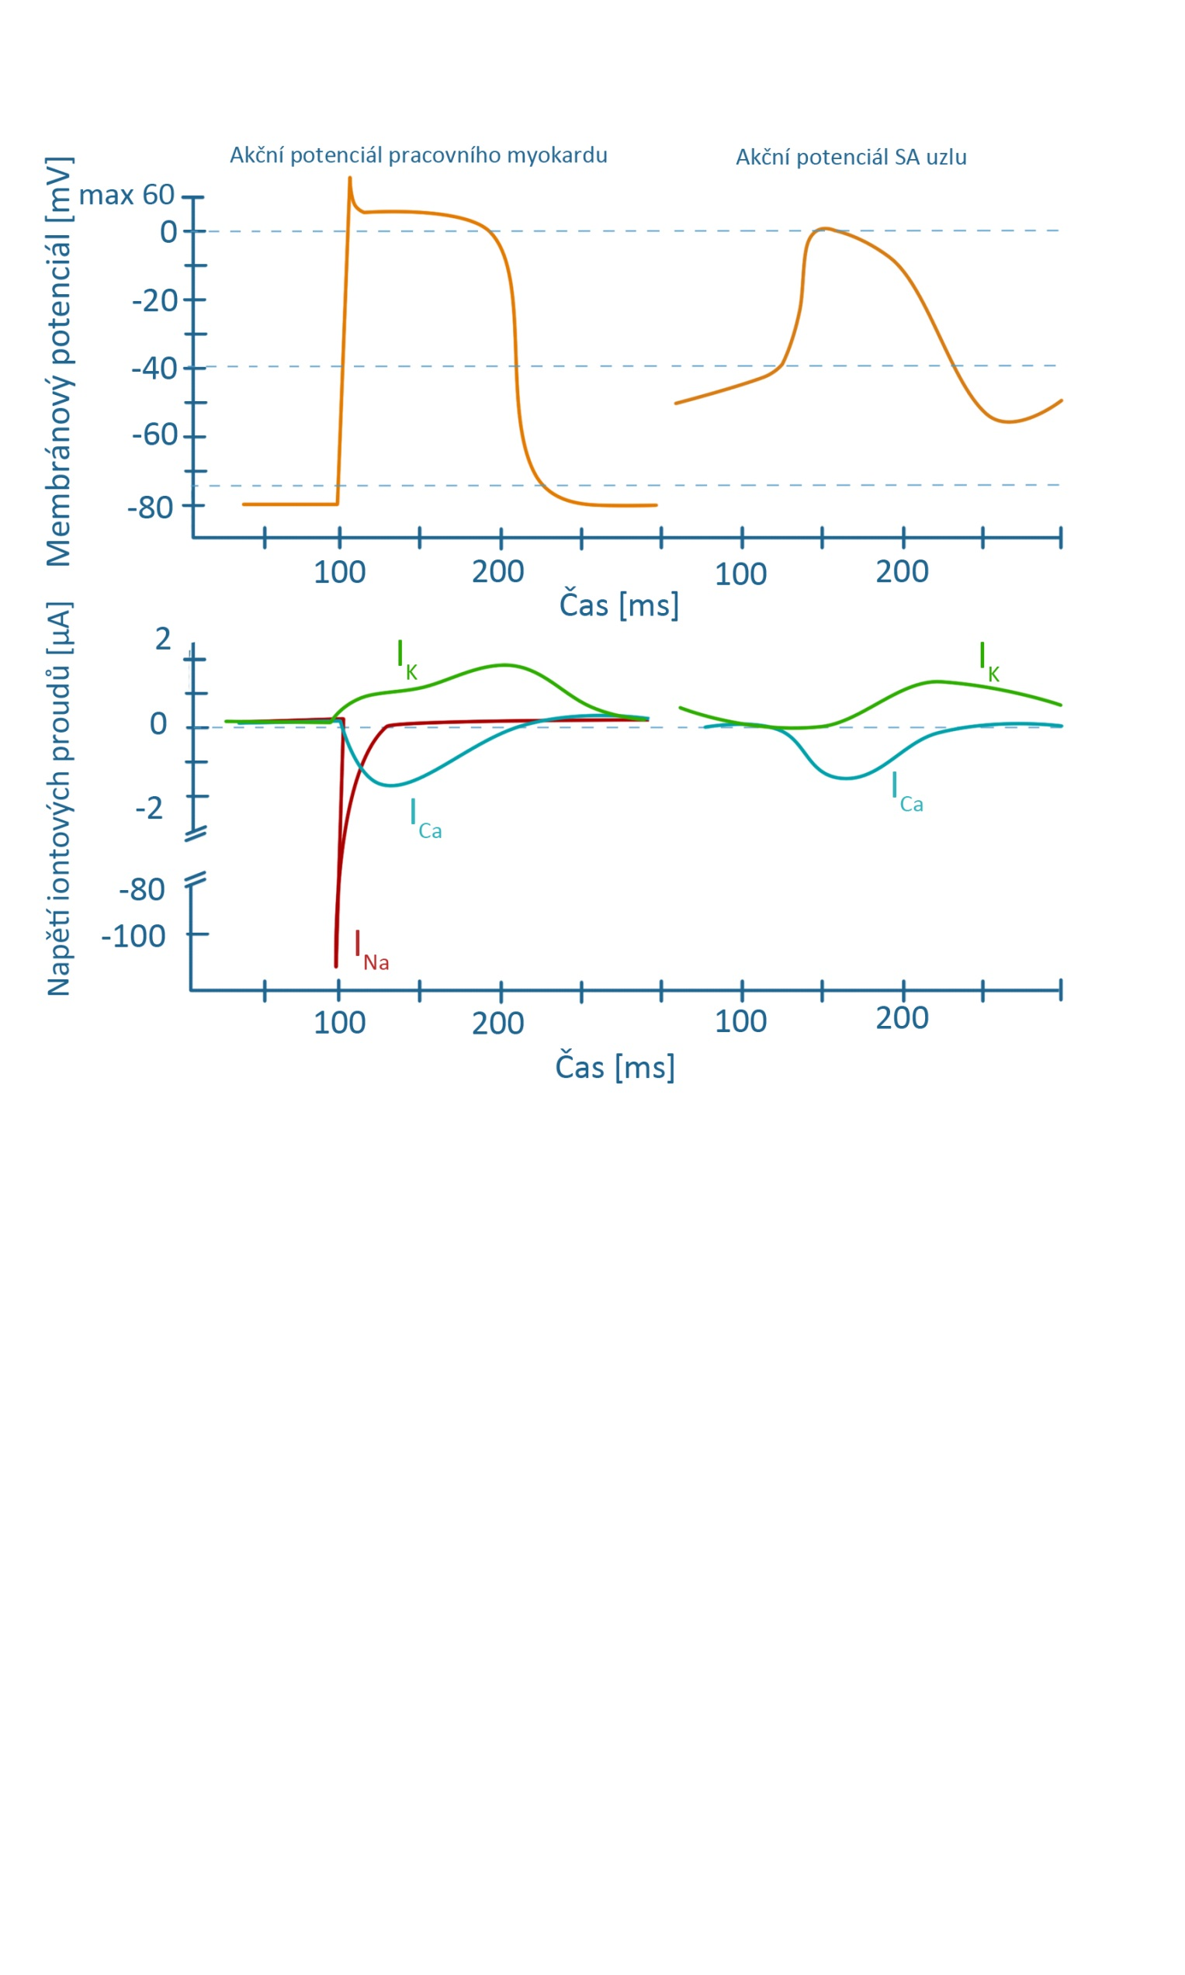
Akční potenciál – pracovní myokard
Akční potenciál (AP)
Depolarizace – vstup Na+ do buňky (Na je depolarizačním iontem, rychlý)
Fáze plató – vstup Ca2+ do buňky a výstup K+ z buňky (zároveň pumpování Na+ a Ca2+ z buňky)
Repolarizace – výstup K z buňky (zároveň pumpování Na+ (Na/K - ATPáza) a Ca2+ z buňky (Ca-ATPáza))
Pozn: Ionty vstupují a vystupují kanálem pasivně po konc. a el. gradientu. Pumpování iontů je aktivní děj, většinou proti gradientu
+20
plató
depolarizace
repolarizace
výstup
vstup

Slide 16

Akční potenciál – pacemakerová buňka (sinoatriálního uzel)
Nemá stabilní klidový potenciál (prepotenciál)
dochází k pomalé depolarizaci způsobené vstupem Ca2+ a Na+ do buňky pomalými kanály
Akční potenciál (AP)
k vlastní rychlé depolarizaci dochází, když prepotenciál překročí práh (- 40 mV)
Depolarizace – vstup Ca2+ do buňly (vápník je depolarizačním iontem, je pomalejší)
Repolarizace – výstup K z buňky (zároveň pumpování Na+ (zároveň pumpování Na+ (Na/K - ATPáza) a Ca2+ z buňky (Ca-ATPáza))
Pozn: Ionty vstupují a vystupují kanálem pasivně po konc. a el. gradientu. Pumpování iontů je aktivní děj, většinou proti gradientu
Pomalý depolarizační prepotenciál umožňuje rytmické vznikání AP v SA uzlu - pacemaker
Podobný tvar AP má buňka AV uzlu
+20
nestabilní kl. pot.
depolarizace
repolarizace
práh
výstup
vstup

Slide 17

Akční potenciál pracovní a pacemakerové buňky
+20
Pracovní myokard
Stabilní klidový potenciál (-90 mV)
Sodíkový depolarizační proud
Pacemakerová buňka
Nestabilní klidový potenciál
(-60 až -40 mV)
Vápníkový depolarizační proud

Slide 18
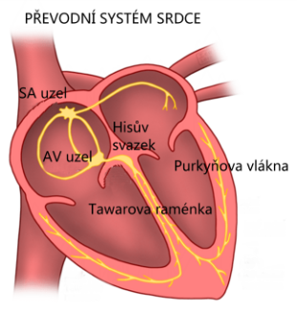
Převodní systém srdeční – gradient srdeční automacie
Rytmické vytváření AP a preferenční vedení vzruchu
Síně jsou od komor oddělené nevodivou vazivovou přepážkou
Sinoatriální uzel (SA) – vlastní frekvence 100 bpm (většinou pod tlumivým vlivem parasympatiku), rychlost vedení vzruchu 0,05 m/s
Preferenční internodální síňové spoje – rychlost vedení vzruchu 0,8 – 1 m/s
Atrioventrikulární uzel – jediný vodivý spoj mezi síněmi a komorami, vlastní frekvence 40 – 55 bpm, rychlost vedení 0,05 m/s
Hisův svazek – rychlost vedení 1 – 1,5 m/s
Tawarova raménka – rychlost vedení 1 – 1,5 m/s
Purkyňova vlákna – rychlost vedení 3 – 3,5 m/s
vlastní frekvence
20 – 40 bpm
Sinusový rytmus – vzruch začíná v SA uzlu
Junkční rytmus – vzruch se tvoří v AV uzlu
Aktivace komorového myokardu – z vnitřní strany k vnější
Repolarizace komorového myokardu – opačným směrem
Pozn: vlastní frekvence je frekvence vzniku AP neovlivněná nervovým a hormonálním řízením
https://www.prirodovedci.cz/storage/images/410x/1611.png

Slide 19
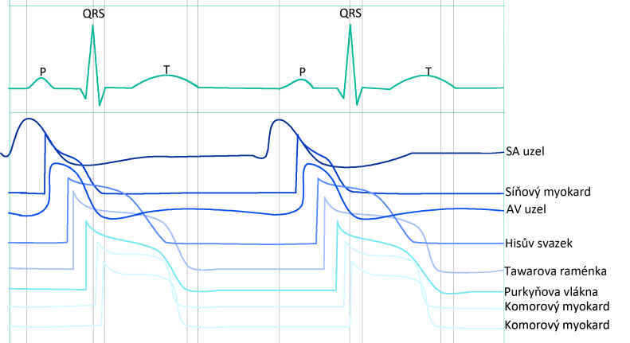
Gradient akčního potenciálu

Slide 20
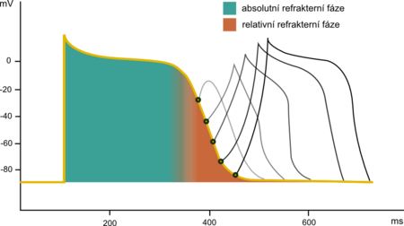
Následná depolarizace - vznik AP v relativní refrakterní fázi – patologické
(netřeba znát ke zkoušce z fyziologie)

Slide 21
Elektrokardiografie
Trochu od konce….
Nejdříve si ukážeme křivku EKG…
…..a pak jak vzniká
QRS:
Q: první negativní kmit
R: první pozitivní kmit
S: negativní kmit, kterému předchází pozitivní kmit
Malý kmit (pod 0,5 mV) je malým písmenem
Velký kmit je velkým písmenem
Druhý takový kmit je s ‘
depolarizace komor - QRS
R
repolarizace komor
Například:
RS
depolarizace síní
T
P
qRs
Q
S
rSr‘

Slide 22
Elektrický dipól
EKG: Elektrická aktivita srdce měřená z povrchu těla
depolarizovaná buňka
+
–
Elektrický vektor
–
Depolarizační vlna
+
nedepolarizovaná buňka

Slide 23
Elektrický dipól
depolarizovaná tkáň
+
+
–
–
+
–
–
+
–
–
Depolarizační vlna
+
+
nedepolarizovaná tkáň
Elektrický vektor

Slide 24
Depolarizační vlna
+
+
–
–
+
–
+
+
–
+
–
–
–
–
+
–
–
+
+
+
–
–
Dílčí elektrický vektor pro daný úsek tkáně
+
+
Dílčí elektrický vektor pro daný úsek tkáně
Výsledný elektrický vektor

Slide 25
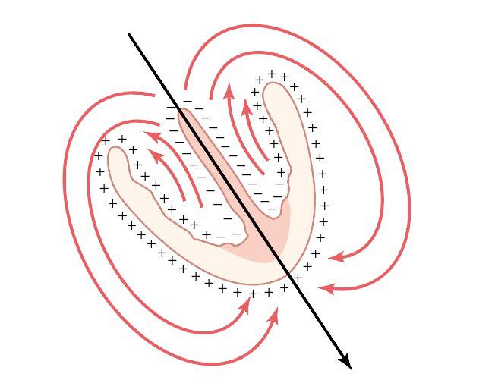
Elektrický dipól

Slide 26

Elektrický dipól – kde je plus a kde mínus?
heart

Slide 27
Elektrokardiografie
EKG: Elektrická aktivita srdce měřená z povrchu těla
Elektrický vektor srdeční vzniká součtem dílčích elektrických vektorů v srdci
Elektrický vektor má v daném čase
Velikost – určená počtem buněk, které mění svoji polaritu v daném směru
Směr - kolmý na depolarizační
vlnu
Depolarizační vlna

Slide 28
Elektrokardiografie
Elektrický vektor srdeční vzniká součtem dílčích elektrických vektorů v srdci
Elektrický vektor má v daném čase
Velikost – určená počtem buněk, které mění svoji polaritu v daném směru
Směr - kolmý na depolarizační
vlnu
El. vektor je proměnlivý v čase
(tak, jak se šíří depolarizační
nebo repolarizační vlna)

Slide 29
Elektrický vektor srdeční vzniká součtem dílčích elektrických vektorů v srdci
Vyznačuje se
Velikostí – určená počtem buněk, které mění svoji polaritu v daném směru
Směrem - kolmý na depolarizační vlnu
EKG svody
+
Kladná elektroda
El. svod
–
Záporná elektroda
–
Φ₁
Svod měří rozdíl el. potenciálů na elektrodách – napětí mezi elektrodami
Napětí snímané na svodu
V = Φ₂ - Φ₁
Kolmý průmět elektrického vektoru na svod
Φ₂
+

Slide 30
Vektokardiografie
Elektrický střed srdce
Kmit S ve II svodu
Repolarizace komor (vlna T)
Kmit Q ve II svodu
Depolarizace komor (QRS)
Elektrický vektor srdeční
Depolarizace síní (vlna P)
Kmit R ve II svodu

Slide 31
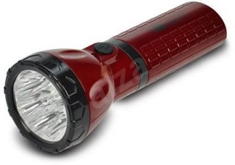
Vektokardiografie
Kmit S ve II svodu
Elektrický střed srdce
Repolarizace komor (vlna T)
Kmit Q ve II svodu
Depolarizace komor (QRS)
II svod
–
Depolarizace síní (vlna P)
Kmit R ve II svodu
+

Slide 32
aVL
+
Kmit S ve II svodu
Elektrický střed srdce
Repolarizace komor (vlna T)
Kmit Q ve II svodu
Depolarizace komor (QRS)
–
Depolarizace síní (vlna P)
Kmit R ve II svodu

Slide 33
+
aVL
Kmit R ve svodu aVL
R kmit
aVL
Kmit S ve II svodu
–
Repolarizace komor (vlna T)
Q kmit
Kmit Q ve II svodu
R kmit
–
Kmit Q ve svodu aVL
Depolarizace síní (vlna P)
Kmit R ve II svodu
II svod
II svod
+
Q kmit
EKG ze dvou svodů, které jsou na sebe kolmé - dívají se na srdce z různých, na sebe kolmých, úhlů
Co z toho vyplývá? – To, co je ve dvou svodech popsané jako kmit R, je odrazem depolarizace dvou různých míst srdeční svaloviny.
(Aneb jak to dopadá, když lékař popisuje něco, o čem nemá nejmenší ponětí, co to znamená. A lékařská věda má problém opustiti tradice.)

Slide 34


Svodový systém ve frontální rovině

Slide 35
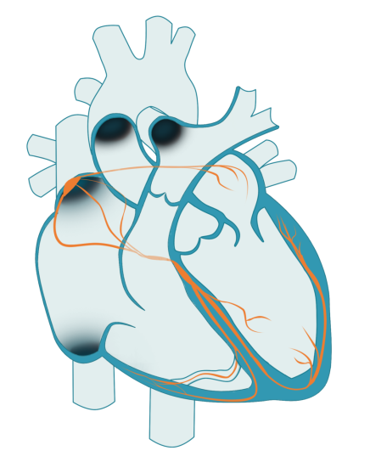
EKG – základní, bipolární (Einthovenovy svody)
–
I
+
R
L
–
–
II
III
Elektrokardiogram vzniká promítáním elektrického srdečního vektoru na svod v čase
Bipolární svody: obě elektrody jsou aktivní
+
+
F

Slide 36
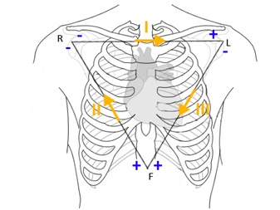
EKG – základní, bipolární (Einthovenovy svody)
–
I
+
R
L
–
–
S
Q
T
P
R
EKG vzniká promítáním elektrického srdečního vektoru na svod v čase
II
III
Elektrický vektor v čase opisuje tři smyčky:
vektokardiogram
+
+
F

Slide 37
EKG – základní (Einthovenovy svody)
video

Slide 38
EKG – základní (Einthovenovy svody)
–
I
+
R
L
–
–
II
III
+
+
F

Slide 39
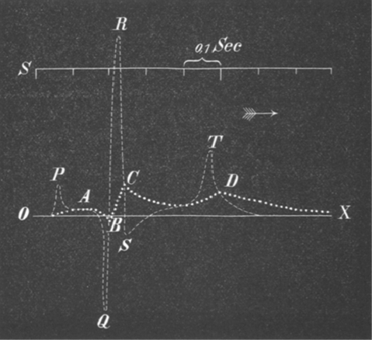
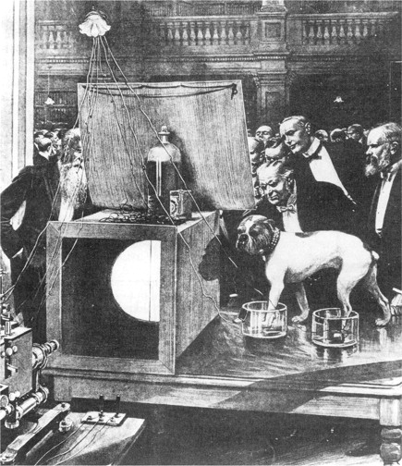
EKG - historie

Slide 40
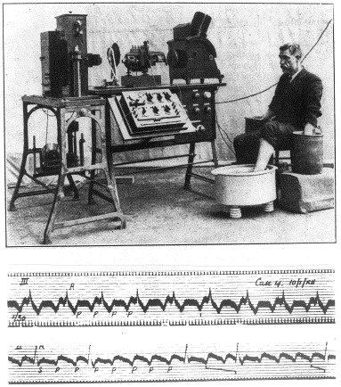
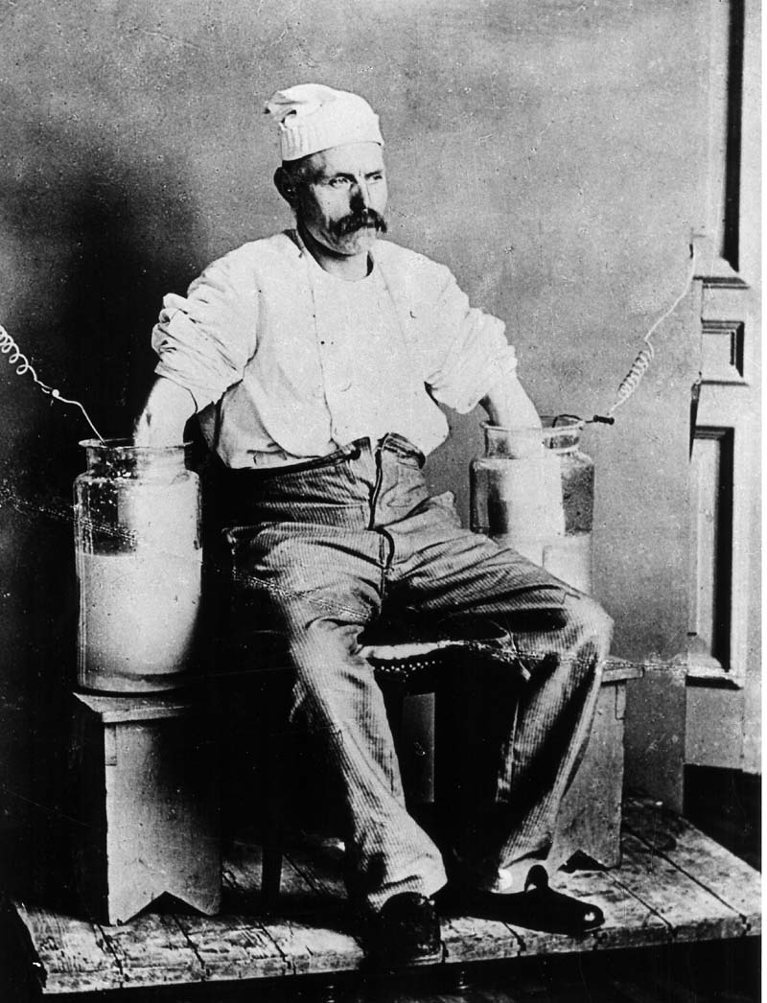
EKG - historie

Slide 41
EKG – Wilsonova svorka
+
+
Wilsonova svorka:
Vzniká spojením končetinových elektrod přes odpory
elektricky představuje střed srdce (reálně je vyvedena stranou nebo dopočítána)
Pasivní elektroda (konstantní potenciál)
-
Wilsonova svorka
Aktivní elektroda:
proměnný potenciál
Pasivní elektroda (neaktivní):
konstantní potenciál
+

Slide 42
EKG – Wilsonova svorka
+
+
Wilsonova svorka:
Vzniká spojením končetinových elektrod přes odpory
elektricky představuje střed srdce (reálně je vyvedena stranou nebo dopočítána)
Pasivní elektroda (konstantní potenciál)
-
Wilsonova svorka
-
Wilsonova svorka
reálně
+

Slide 43
EKG – Wilsonovy svody (unipolární)
R
+
L
+
VR
Wilsonovy svody:
Spojeni Wilsonovy svorky s aktivní končetinovou elektrodou
Aktivní elektrody mají vždy kladný náboj
VL
-
Wilsonova svorka
VF
+
F

Slide 44
EKG – augmentované Golbergerovy svody (unipolární)
aktivní elektroda
R
+
L
+
aVR
augmentované svody:
Svod aVR vzniká spojením aktivní končetinové elektrody (zde R) s elektrodou vzniklou spojením zbývajících dvou končetinových elektrod (F a L) přes odpory
-
Neaktivní elektroda
+
F

Slide 45
EKG – augmentované Golbergerovy svody (unipolární)
R
+
L
-
+
aVR
aVL
-
-
aVF
+
F

Slide 46
EKG – Wilsonovy a augmentované svody
R
+
L
+
VR
aVR
Augmentované svody mají sice stejný směr, jako Wilsonovy svody („dívají se na srdce ze stejného směru“), ale poskytují zesílený signál
-
+
F

Slide 47
Končetinové svody – frontální rovina
I
–
+
R
+
L
-
+
–
aVR
aVL
–
-
-
II
III
aVF
+
+
+
I, II, III, aVL, aVR, aVF
F

Slide 48
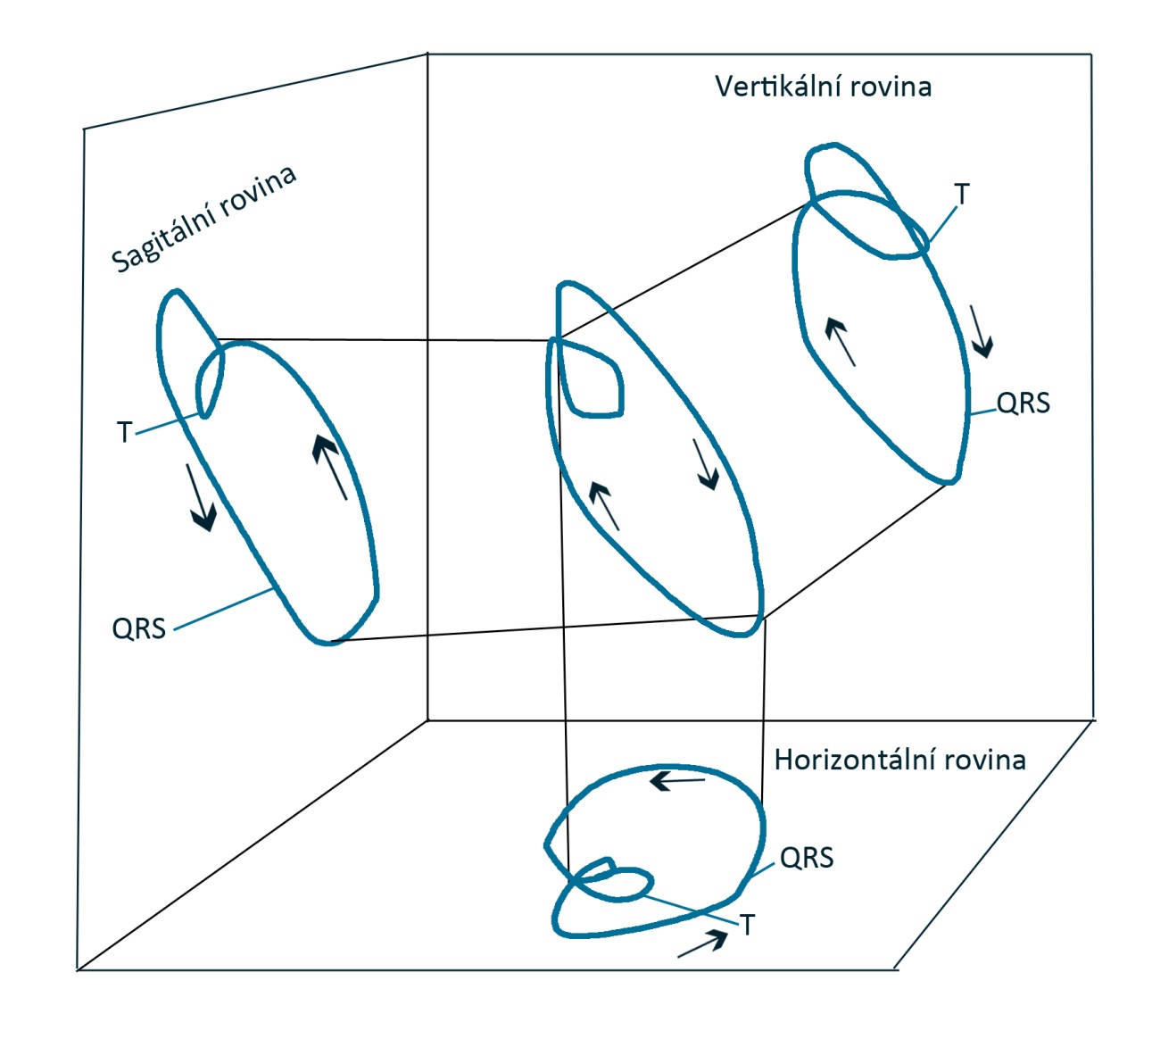
Vektokardiografie
Elektrický vektor se pohybuje ve třech rozměrech. Křivka EKG záleží na směru svodu, na který se vektor promítá.
Končetinové svody se „dívají“ na srdeční elektrickou aktivitu jen ve frontální rovině.
Ale co ostatní roviny?
→ hrudní svody

Slide 49
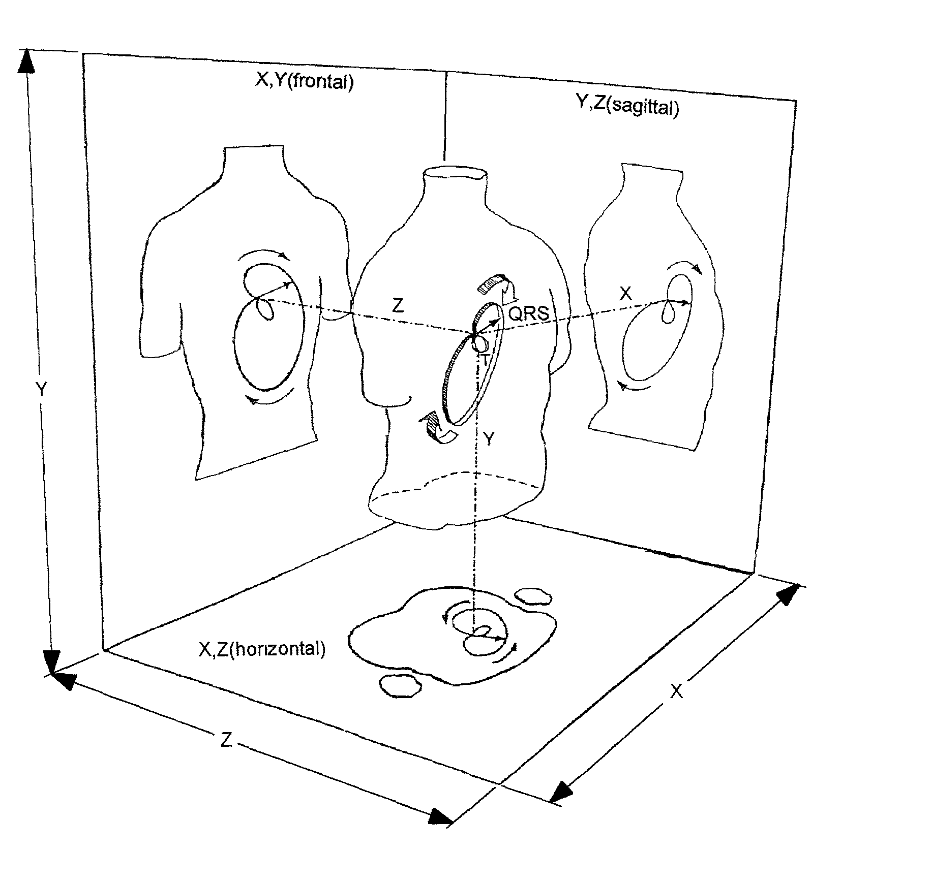

Spatiokardiografie – záznam pohybu el. vektoru ve 3D
EKG v jednom svodu je jedním úhlem pohledu na 3D elektrickou srdeční aktivitu. Je to kolmý zápis 3D el. aktivity srdce do 1D svodu.
Triviální, ne?

Slide 50
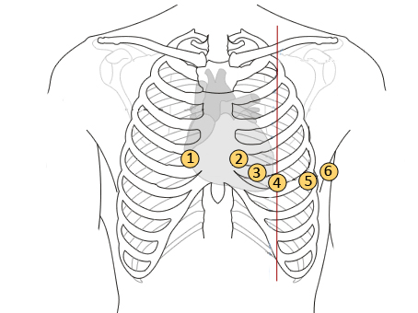
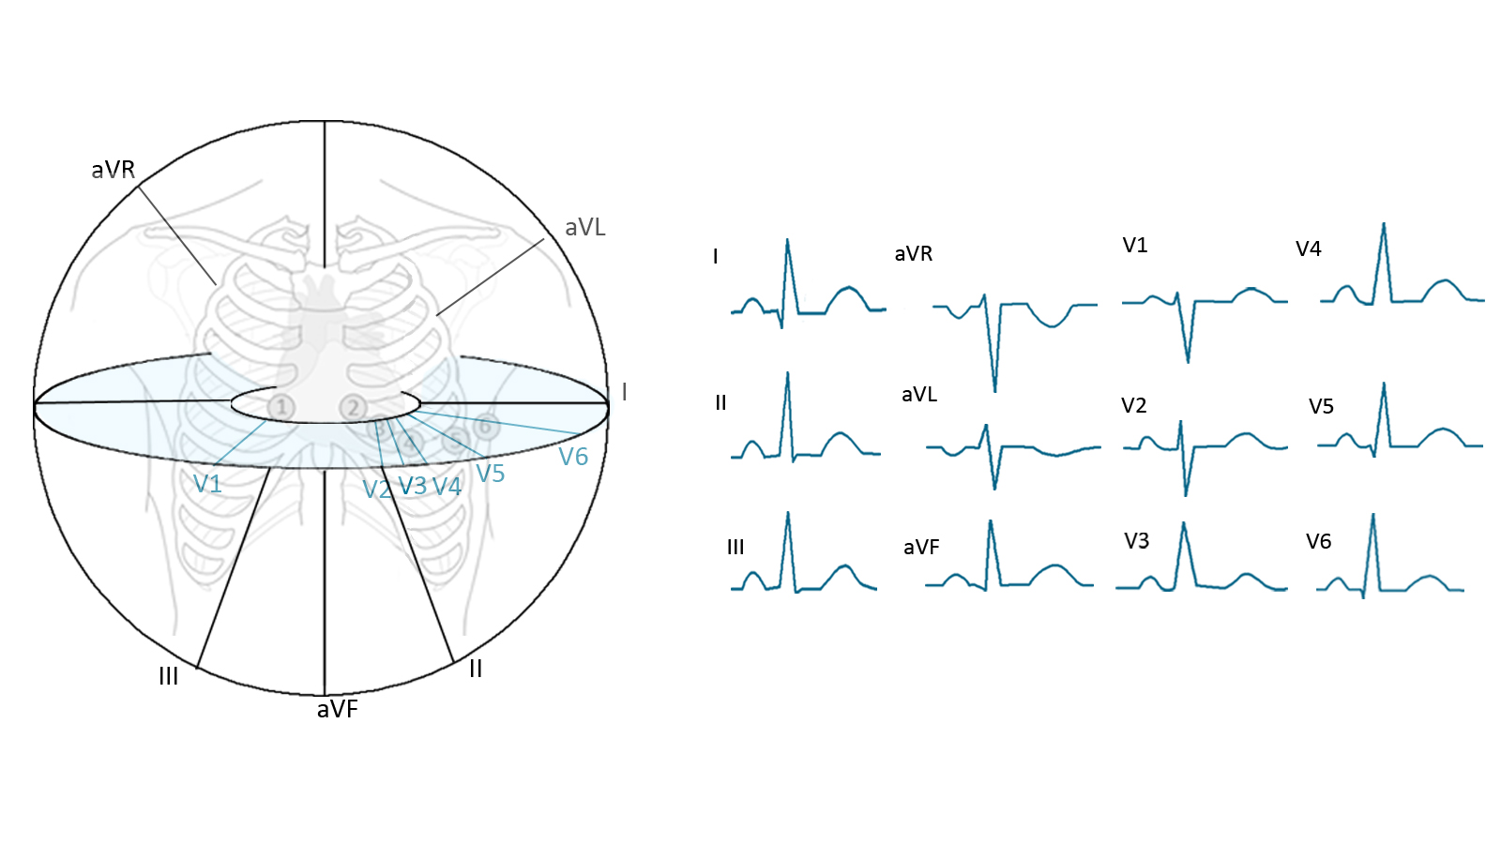
EKG – hrudní svody (unipolární)
Spojení hrudní elektrody (aktivní, kladné) s Wilsonovou svorkou (záporná, neaktivní)
6 hrudních svodů – V1,… V6

Slide 51
EKG – 12 svodové EKG
3 Einthovenovy svody (bipolární) – I, II, III
3 Golgbergerovy augmentované svody (unipolární) – aVL, aVR, aVF
6 hrudních svodů (unipolární)

Slide 52
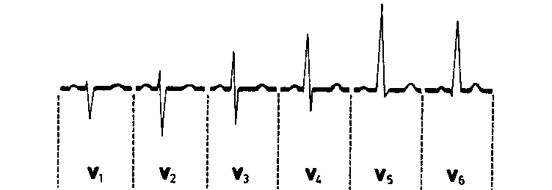
–
+
V6
+
+
+
+
V5
+
V4
V3
V1
V2

Slide 53
–
+
V6
+
+
+
+
V5
+
V4
V3
V1
V2

Slide 54
–
+
V6
+
+
+
+
V5
+
V4
V3
V1
V2

Slide 55

–
+
V6
+
+
+
+
V5
+
V4
V3
V1
V2

Slide 56
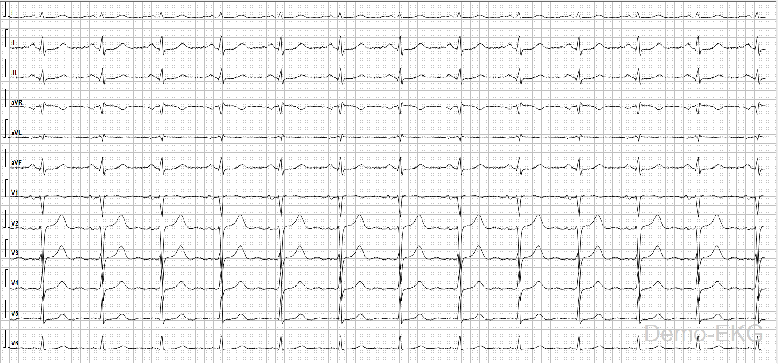
EKG – 12 svodové EKG

Slide 57
–
I
+
EKG svody podle Cabrery
R
+
-
+
L
–
aVR
aVL
–
–
-
-
III
–
II
aVF
–
+
+
+
+
+
aVL
-30°
F
–
+
I
0°
–
Směry končetinových svodů jsou zachované. Jsou pouze přeskládané tak, aby se protínaly ve středu.
–
aVR
+
30°
+
+
II
III
aVF
60°
120°
90°

Slide 58
Elektrická osa srdeční
Elektrická osa srdeční: průměrný směr elektrického vektoru srdečního v průběhu depolarizace komor : QRS komplexu (lze odhadnout podle velikosti kmitu R)
–
–
–
Srdeční osa fyziologicky směřuje dolu, doleva, dozadu
+
+
aVL
-30°
S
–
+
Rozmezí fyziologické:
Střední typ 0° – 90°
Levý typ -30° - 0°
Pravý typ 90° - 120°
Deviace doprava: > 120 °
(hypetrofie LK, dextrokardie)
Deviace doleva: < -30°
(hypetrofie LK, těhotenství, obezita)
T
I
0°
Q
R
P
–
–
aVR
+
30°
+
+
II
III
aVF
60°
120°
90°

Slide 59
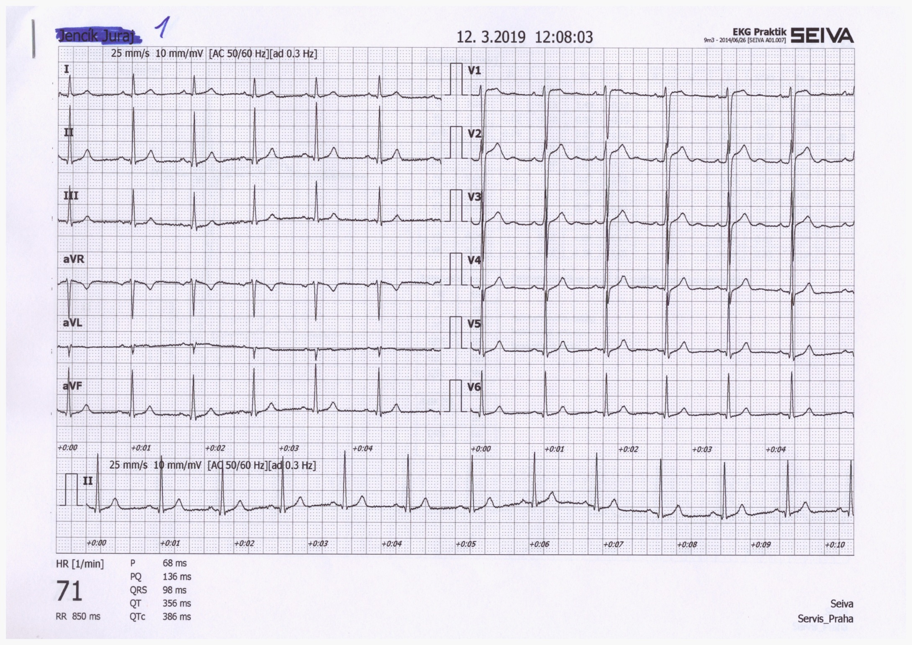
Všimněte si vzhledu EKG ve svodu II a aVR. Oba svody se dívají na elektrickou srdeční aktivitu z podobného úhlu (odchylka jen 30°), ale aVR má opačnou polaritu (dívá se na srdce vzhůru nohama v porovnání s II).
Proto jsou svody II a aVR podobné, jen vůči sobě zrcadlově obrácené.
Elektrická osa srdeční
–
–
–
+
+
aVL
-30°
–
+
I
0°
–
–
aVR
qRs
+
30°
+
+
II
III
aVF
60°
rSr‘
120°
90°
aVR má obvykle negativní T a P
Díky jinému vzhledu má QRS v aVR a II svodu různý zápis. Čili, stejný elektrický děj v srdci má různý zápis jen díky tomu, že si kdysi elktrokardiologové řekli, že se jim líbí takováhle polarita svodů (a nebo způsob zápisu).

Slide 60
Určení elektrické osy srdeční

Slide 61
Určení elektrické osy srdeční
(frontální rovina, pro depolarizaci komor)
součet výchylek QRS
výchylky QRS
Zápis QRS
Q = -1
R = 6
S = 0
QRS = 5
qR
Q = -1
R = 17
S = -1
QRS = 15
qRs
Q = 0
R = 10
S = -1
QRS = 9
qRs
Q = 1
R = -11
S = 0
QRS = -10
rSr‘
Q = 0
R = -3
S = 0
QRS = -3
qr‘
Q = -1
R = 13
S = -1
QRS = 11
qRs
Pro zjednodušení výpočtu výchylek je Q první kmit, R druhý kmit a S třetí kmit

Slide 62
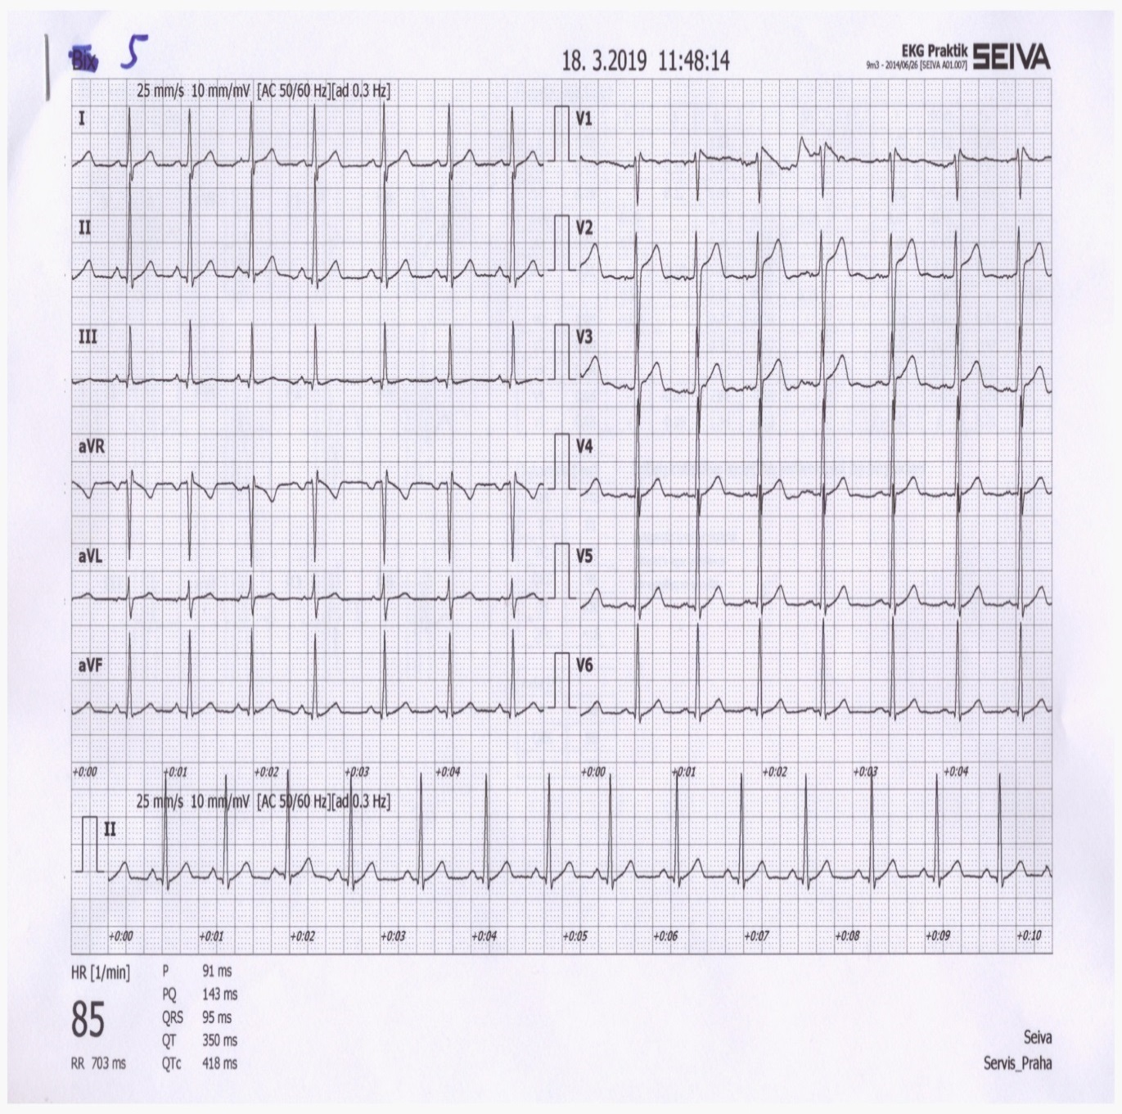
Určení elektrické osy srdeční – postup z praktik
I
–
0
5
+
-30°
–
–
0°
II
III
0
0
9
30°
15
+
+
Elektrická osa srdeční pro depolarizaci komor ve frontální rovině je 70°
120°
60°
90°

Slide 63
Určení elektrické osy srdeční – jiný postup
–
–
–
+
+
aVL
-30°
Součty QRS
–
5
+
I
0°
-3
-10
–
–
9
aVR
11
15
30°
+
+
III
+
II
aVF
60°
120°
90°

Slide 64
Určení elektrické osy srdeční – jiný postup
Do růžice svodů si zakreslete součty jednotlivých QRS z končetinových svodů. Propojením svodů vznikne křivka podobná vektokardiogramu. Není to ovšem přímo vektokradiogram (ale skoro ☺), protože toto je vytvořeno jen ze součtů výchylek QRS.
Tohle konkrétně po vás nebude nikdo ke zkoušce chtít. Je to jen pro pochopení. Lze totiž použít jednodušší metodu….
–
–
–
+
+
aVL
-30°
Součty QRS
–
5
+
I
0°
-3
-10
–
–
9
aVR
11
15
30°
+
+
III
+
II
aVF
60°
120°
90°
El. osa srdeční = 70°

Slide 65
Najděte svod s největším a nejmenším součtem výchylek (jen tak od oka) – tyto svody budou na sebe kolmé. Úhel svodu s největším součtem QRS bude určovat přibližně el. osu srdeční. Nebude to dokonale přesné, ale to v praxi ani není potřeba.
výchylky QRS
součet QRS
Q = -1
R = 6
S = 0
QRS = 5
–
Q = -1
R = 17
S = -1
–
–
QRS = 15
+
+
aVL
-30°
Q = 0
R = 10
S = -1
QRS = 9
–
+
0°
Q = 1
R = -11
S = 0
I
QRS = -10
–
Q = 0
R = -3
S = 0
–
QRS = -3
aVR
30°
+
+
Q = -1
R = 13
S = -1
El. osa srdeční o něco víc než 60° (protože QRS aVL je lehce záporné)
III
+
II
QRS = 11
aVF
60°
120°
90°

Slide 66
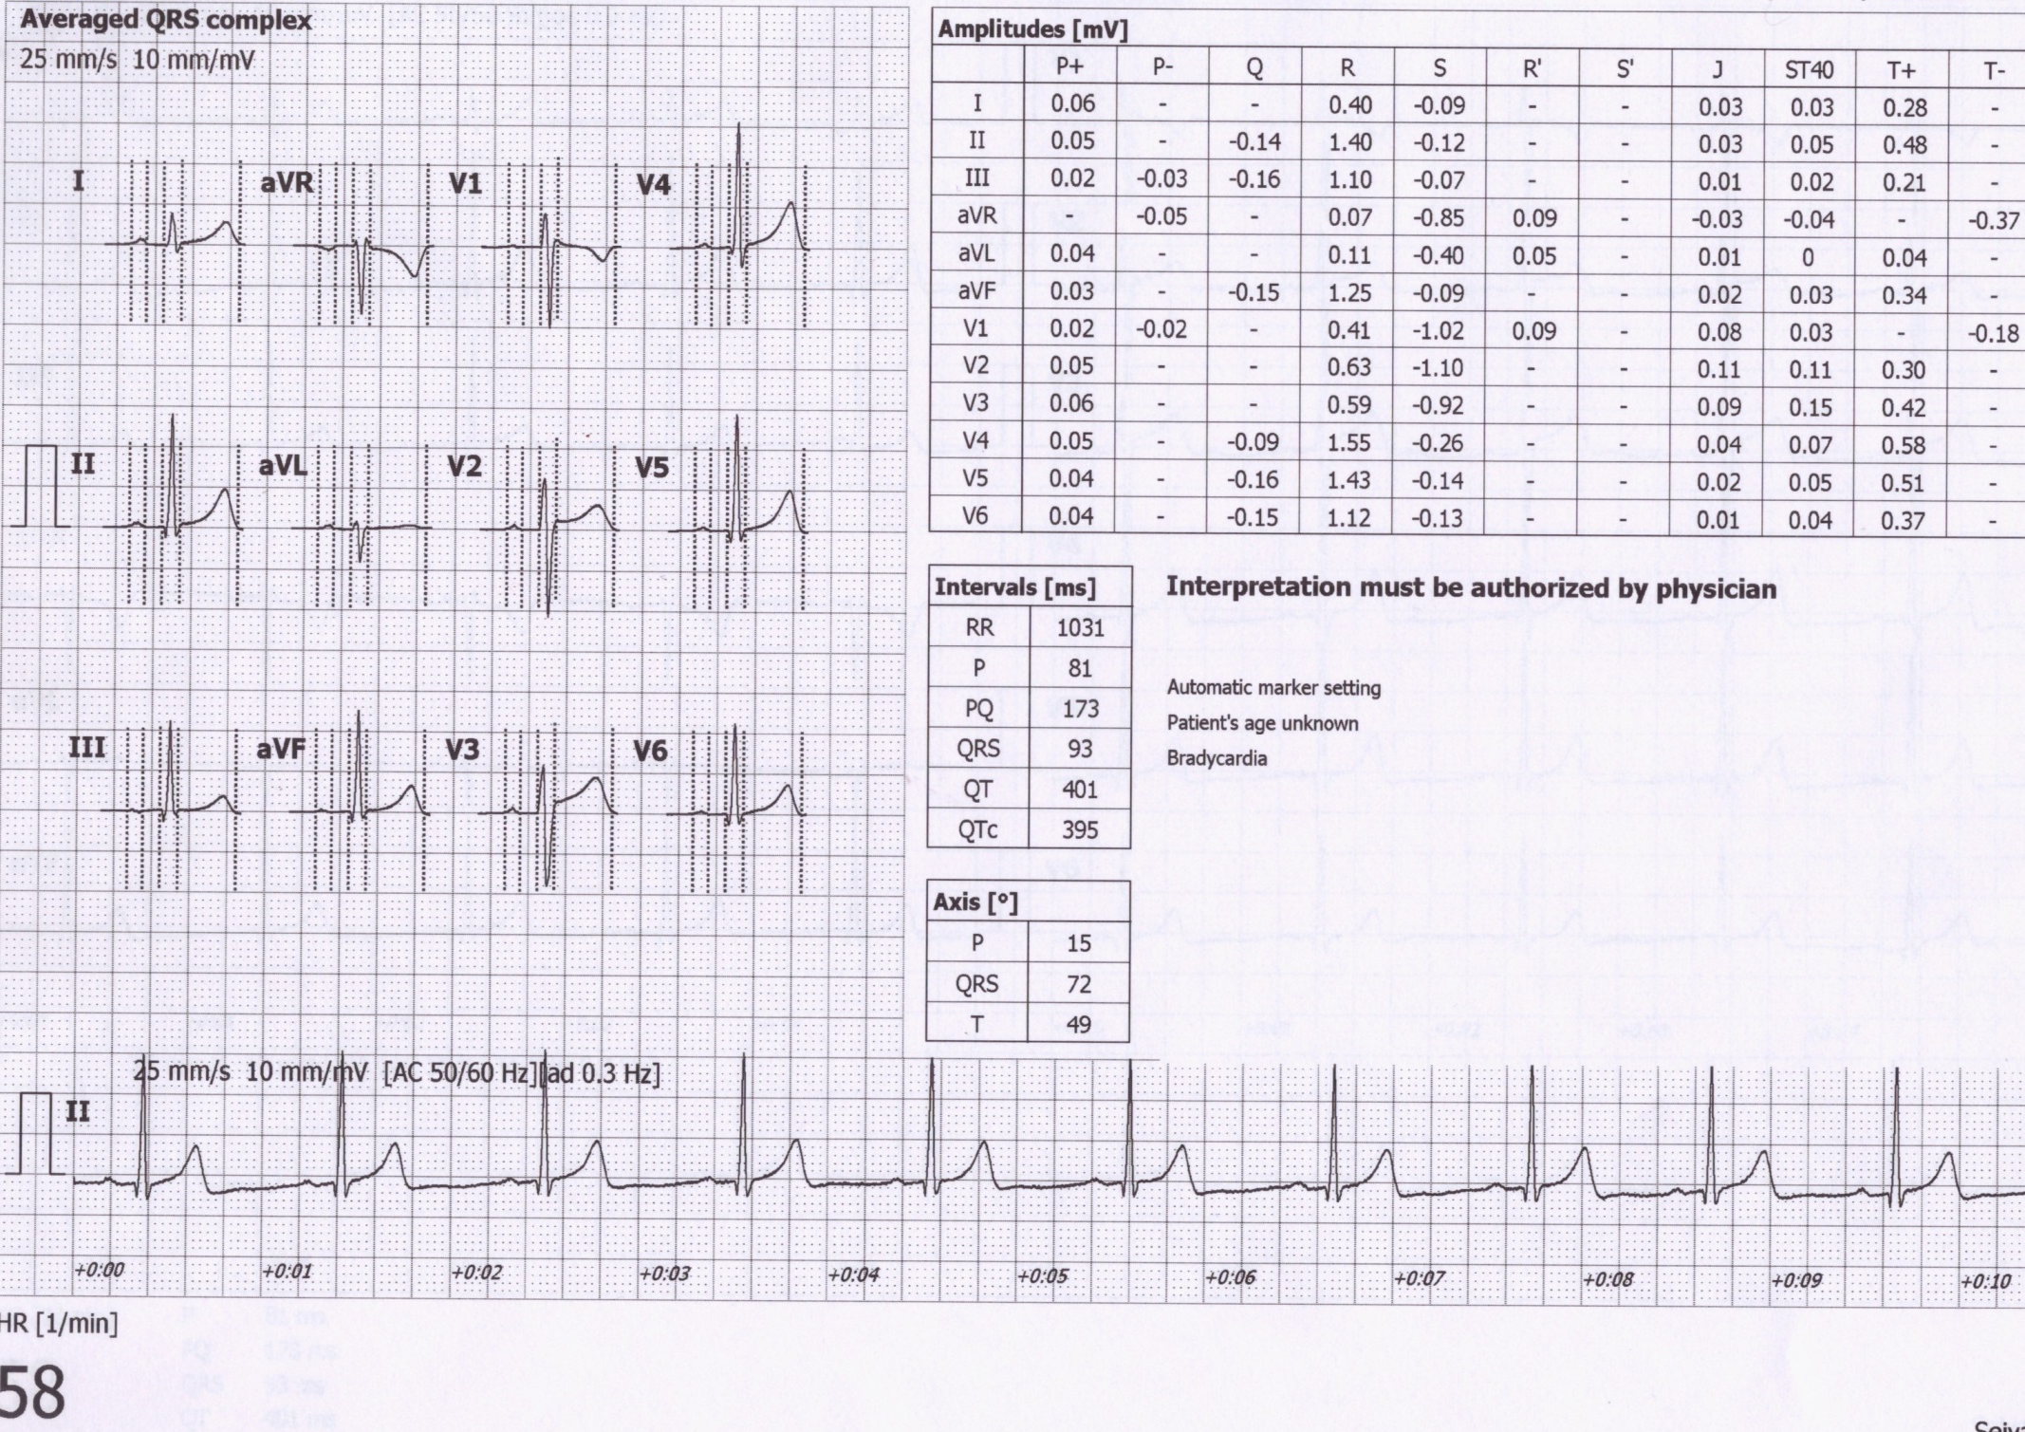
Určení elektrické osy srdeční – jak to dopadlo podle počítače?
el. osa pro depolarizaci síní
el. osa pro depolarizaci komor
72°
el. osa pro repolarizaci komor

Slide 67
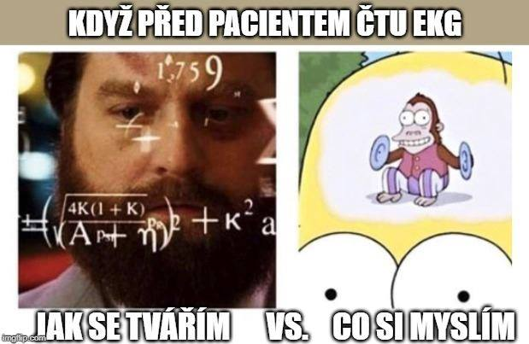
Určení elektrické osy srdeční – jak to dopadlo podle počítače?
el. osa pro depolarizaci síní
el. osa pro depolarizaci komor
72°
el. osa pro repolarizaci komor

Slide 68
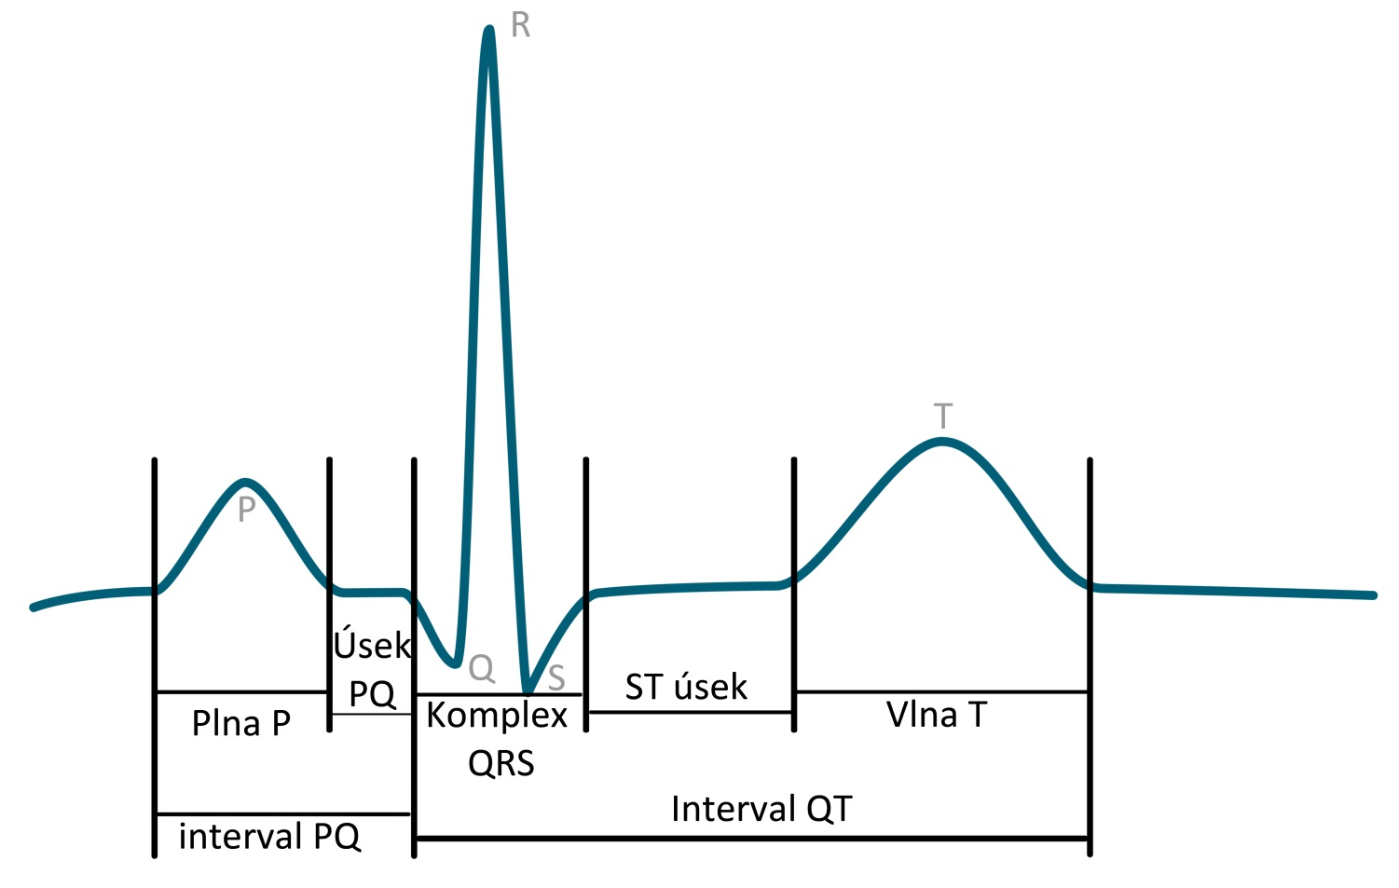
EKG křivka
EKG (II svod):
P: depolarizace síní
Úsek PQ: síně jsou depolarizované, komory se ještě nezačaly depolarizovat
Q: první negativní kmit QRS komplexu (depolarizace komorového septa)
R: první pozitivní kmit QRS komplexu (depolarizace srdečního hrotu)
S: negativní kmit následující po R (depolarizace bazální části LK)
Úsek ST: komory jsou depolarizované a ještě se nezačaly repolarizovat
P: repolarizace komor

Slide 69
Rytmus
Sinusový rytmus – před každým QRS je přítomna vlna P – vzruch začíná v SA uzlu, ne na něj navázaná depolarizace komor
Junkční rytmus – nejsou přítomné normální vlny P před QRS – vzruch začíná v AV uzlu, nízká srdeční frekvence, ale normální QRS (v komoře se vzruch šíří normálně)
Terciální rytmus – nejsou přítomné vlny normální P vázané na QRS, vzruch začíná někde v komorách – deformované QRS, hodně nízká srdeční frekvence, například AV blok III. stupně
repolarizace síní
P – depolarizace síní
AV blok III. stupně – komory si jedou terciální rytmus, síně si jednou svůj rychlejší rytmus určený SA uzlem, který se ale nepřevádí do komor

Slide 70
Název | Umístění a popis | Fyziologické pozadí | Norma
Vlna P | První kulovitá vlna (Negativní i pozitivní) | Depolarizace síní | 80 ms
Interval PQ (PR) | Interval od počátku vlny P po počátek kmitu Q (nebo i R pokud není přítomna Q ) | Doba od aktivace SA uzlu po aktivaci Purkyňových vláken | 120-200 ms
Úsek PQ (PR) | Konec vlny P do začátku Q (nebo R nebo pokud není Q kmit přítomen) | Kompletní depolarizace síní, převod z AV uzlu na komory | 50-120 ms
Kmit Q | První odklon od osy dolů | Depolarizaci septa a papilárních svalů. | -
Komplex QRS | Začátek kmitu R ,kmit R až konec kmitu S | Depolarizaci komor | 80-100ms
Kmit R | Výchylka směrem nahoru bez ohledu nato, zda jí předchází či nepředchází kmit Q | Depolarizace komor | -
Kmit S | Odklon od izolinie směrem dolů, následující vlnu R, nezávisle na tom, zda ji předchází nebo nepředchází vlna Q. | Šíření vzruchu na komory | -
Úsek ST | Interval izoelektrické linie mezi koncem QRS komplexu a začátkem vlny T | Kompletní depolarizace komor | 80-120 ms
Interval QT | Začíná kmitem Q ( nebo R pokud Q není přítomno) a končí koncem vlny T | Elektrická systola | < 420ms
Vlna T | Druhá kulovitá vlna (negativní i pozitivní) | Repolarizace komor | 160 ms

Slide 71
Srdeční cyklus - střídání systoly a diastoly síní a komor
Chlopně jsou jednosměrné, uzavírají se, když je tlakový gradient „protisměrný“
systola: kontrakce
diastola: relaxace
depolarizace síní → systola síní – krev je dopumpována do stále relaxovaných komor
depolarizace komor → systola komor
systola komor:
  izovolumická kontrakce – stoupá tlak v komorách ale krev ještě není vypuzována
    začíná zavřením síňokomorových chlopní (tlak v komoře větší než tlak v síni)
    Končí otevřením aortální a pulmonální chlopně (tlak v komorách se vyrovná tlaku v aortální a pulmonální tepně = diastolický tlak)
  ejekční fáze – krev je vypuzována do tepen (tlak v komorách větší než v tepnách)
    Začíná otevřením aortální a pulmonální chlopně a končí jejich uzavřením
diastola komor:
  izovolumická relaxace – klesá tlak v komorách (menší než v tepnách), ale komory se ještě neplní
    Začíná uzavřením aortální a pulmonální chlopně a končí otevřením síňokomorových chlopní (komorový tlak klesne pod síňový)
  fáze plnění – otevírají se síňokomorové chlopně a krev teče po tlakovém gradientu do komor
    Na začátku fáze rychlého plnění komor
    Ke konci depolarizace a systola síní → doplnění komor
depolarizace a systola komor….

Slide 72
Srdeční cyklus P-V diagram (levá komora)
tlak (mmHg)
STK (maximální tlak v komoře i aortě)
120
TK
v aortě
uzavření aortální chlopně (dvojcípá je uzavřená)
fáze
ejekční
systoly
100
DTK - otevření aortální chlopně (dvojcípá je uzavřená)
80
plocha = práce vykonaná srdcem
Izovolumická relaxace
Izovolumická kontrakce
uzavření dvojcípé chlopně (aortální je zavřená)
otevření dvojcípé chlopně (aortální je zavřená)
12
plnící fáze diastoly
objem (ml)
50
systolický objem
(70 ml)
120
End-systolický objem
End-diastolický objem

Slide 73
Srdeční cyklus P-V diagram (levá komora)
tlak (mmHg)
STK (maximální tlak v komoře i aortě)
120
TK
v aortě
P_{S}<P_{A}<P_{K}
uzavření aortální chlopně (dvojcípá je uzavřená)
fáze
ejekční
systoly
100
DTK - otevření aortální chlopně (dvojcípá je uzavřená)
80
plocha = práce vykonaná srdcem
Izovolumická relaxace
P_{S}<P_{K}<P_{A}
Izovolumická kontrakce
P_{S}<P_{K}<P_{A}
uzavření dvojcípé chlopně (aortální je zavřená)
otevření dvojcípé chlopně (aortální je zavřená)
P_{K}<P_{S}<P_{A}
12
plnící fáze diastoly
objem (ml)
50
120
P_{S}: tlak v síni, P_{A}: tlak v aortě, P_{K}: tlak v komoře
Tok krve pouze síně → komora → aorta

Slide 74
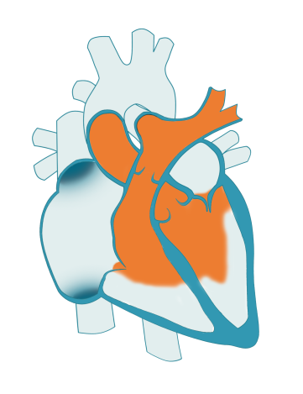
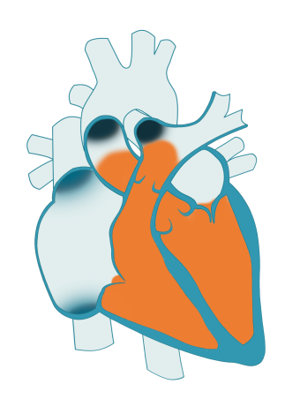
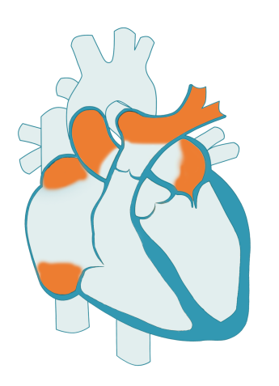
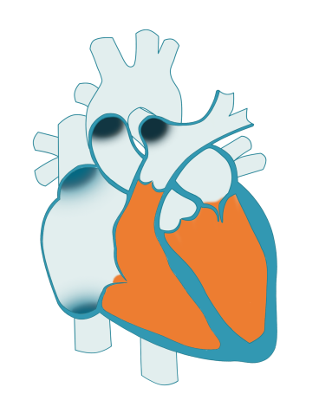
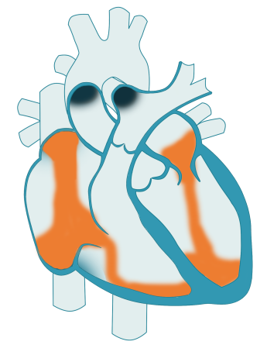
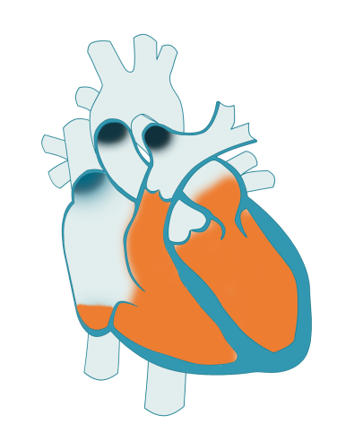
fáze
ejekční
systoly
Izovolumická relaxace
Izovolumická kontrakce
plnící fáze diastoly

Slide 75
Video PV diagram

Slide 76
Srdeční cyklus P-V diagram (pravá komora)
tlak (mmHg)
120
100
80
12
objem (ml)
50
120

Slide 77
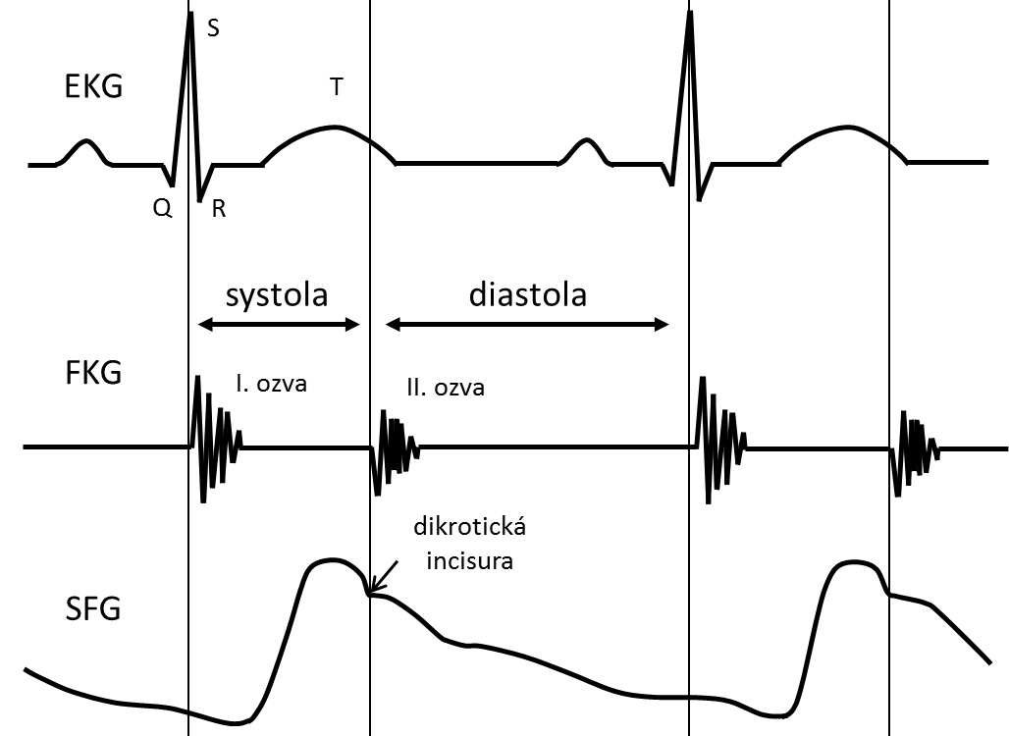

Slide 78


Slide 79


Slide 80
Tlaky v komorách, síních, aortě a plicnici
 | Systolický tlak [mmHg] | Konečný diastolický tlak [mmHg] | Střední tlak [mmHg]
Pravá síň | -- | -- | 6
Pravá komora | 30 | 6 | --
Plicnice | 30 | 12 | 20
V zaklínění | -- | -- | 12
Levá síň | -- | -- | 12
Levá komora | 140 | 12 | --
aorta | 140 | 90 | 105
Levé srdce
Vysokotlaký systém
Silná stěna komory
Tlak v aortě 120/80 mmHg
Větší práce komor
Pravé srdce
Nízkotlaký systém
Tenčí stěna komory
Tlak v plicnici 30/12 mmHg
Menší práce komor
Objem krve přečerpaný pravým a levým srdcem je téměř totožný!

Slide 81
Objemy přečerpané srdcem
Minutový objem (srdeční výdej):
objem krve, který proteče srdcem za minutu
Tepový objem (systolický objem):
objem krve vypuzený srdcem během jednoho srdečního cyklu
Srdeční index:
minutový objem vztažený na jednotku plochy povrchu těla
 | vleže | vsedě | vestoje
Minutový objem (l/min) klid | 4 – 8 | 4 – 7 | 4 – 6
Srdeční index (l/min/m²) klid | 3 – 5 | 2,2 – 4,5 | 2 – 3
Tepový objem (ml) | 80 – 160 | 60 – 80 | 40 – 70
Minutový objem (l/min) při maximální zátěži | 15 – 21 | 13 – 18 | 16 – 18
Srdeční index (l/min/m²) při maximální zátěži | 7 – 11 | 7 – 8 | 10 – 12
Tepový objem (ml) při maximální zátěži | 110 – 120 | 90 – 120 | 90 – 120

Slide 82
Autoregulace stahu srdečního svalu
Heterometrická autoregulace (Frank-Starlingův princip):
Se zvyšující se náplní srdce (protažení srdečního svalu) roste síla stahu
Principy: 1) vzájemný vztah aktinu a myozinu při různém protažení vláken,
    2) protažení vlákna zvyšuje citlivost troponinu na vápník
zvýšená náplň srdce
extrémní protažení srdečního svalu
malá náplň srdce
Homeometrická autoregulace (frekvenční jev):
Se zvyšující se srdeční frekvencí dochází ke zvyšování síly stahu.
Příčina: Zvyšuje se poměr koncentrace intracelulárního ku extracelulárnímu vápníku
síla stahu
Bowditchovy schody
čas
Frekvenční jev je jakousi analogií časové sumace u kosterního svalu,
u srdečního svalu však díky dlouhé refrakterní fázi nemůže nastat tetanický stah.

Slide 83
Řízení a regulace srdeční aktivity
Srdce pracuje automaticky, jeho činnost je pouze regulována
Ovlivnění srdce
Chronotropie – schopnost zvýšit srdeční frekvenci
Inotropie – schopnost zvýšení síly kontrakce
Dromotropie – schopnost zrychlení vedení vzruchu
Luzitropie – schopnost relaxace
Autonomní nervový systém
Sympatikus: přímý pozitivně chronotropní, dromotropní, luzitropní a inotropní vliv
→zvýšení minutového srdečního výdeje
Paraympatikus: negativně chronotropní, dromotropní a inotropní vliv (v některých případech nepřímo)
→snížení minutového srdečního výdeje

Slide 84
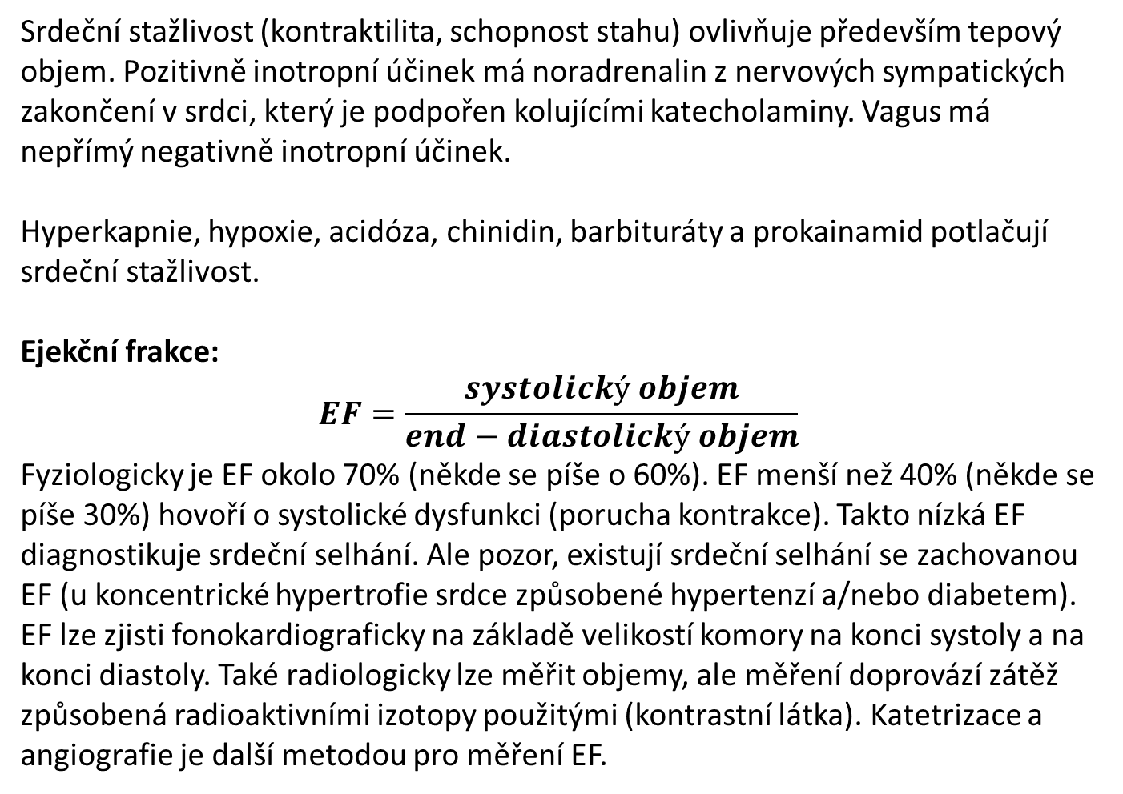
Indexy srdeční kontraktility
Srdeční stažlivost (kontraktilita, schopnost stahu) ovlivňuje především tepový objem. Pozitivně inotropní účinek má noradrenalin z nervových sympatických zakončení v srdci, který je podpořen kolujícími katecholaminy. Vagus má nepřímý negativně inotropní účinek.
Hyperkapnie, hypoxie, acidóza, chinidin, barbituráty a prokainamid potlačují srdeční stažlivost.
Ejekční frakce:
$$EF=\frac{systolický objem}{end−diastolický objem}$$
Fyziologicky je EF okolo 70% (někde se píše o 60%). EF menší než 40% (někde se píše 30%) hovoří o systolické dysfunkci (porucha kontrakce). Takto nízká EF diagnostikuje srdeční selhání. Ale pozor, existují srdeční selhání se zachovanou EF (u koncentrické hypertrofie srdce způsobené hypertenzí a/nebo diabetem).
EF lze zjisti fonokardiograficky na základě velikostí komory na konci systoly a na konci diastoly. Také radiologicky lze měřit objemy, ale měření doprovází zátěž způsobená radioaktivními izotopy použitými (kontrastní látka). Katetrizace a angiografie je další metodou pro měření EF.

Slide 85
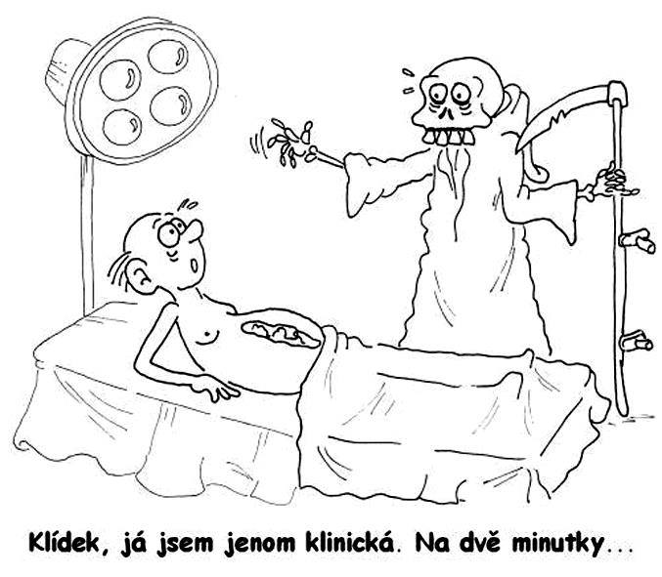

Slide 86
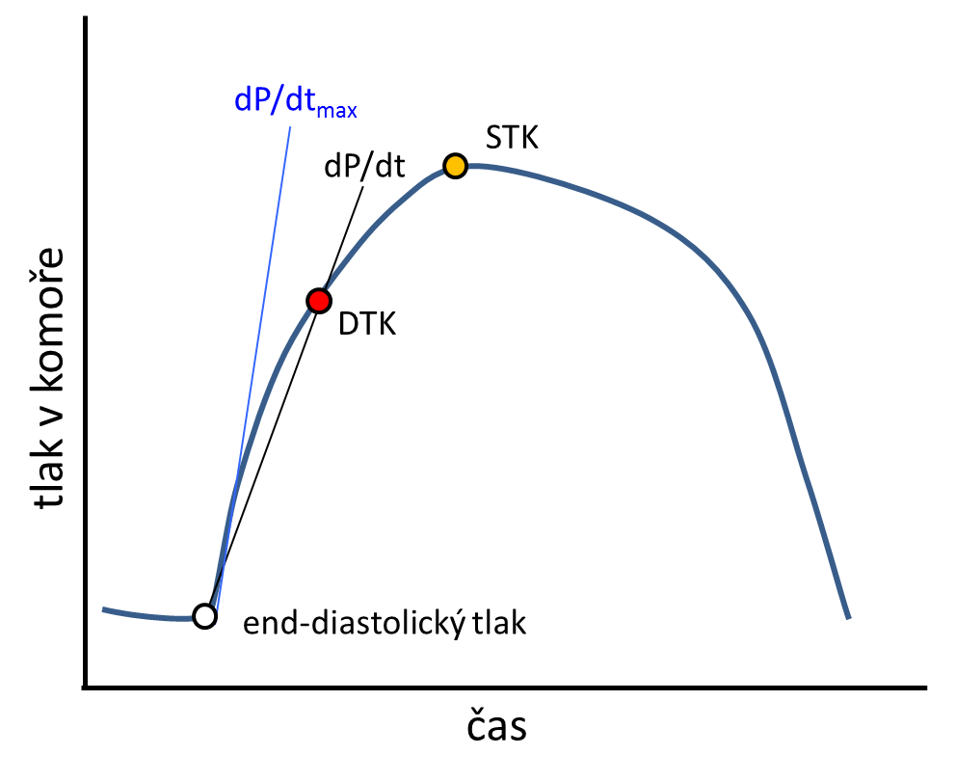
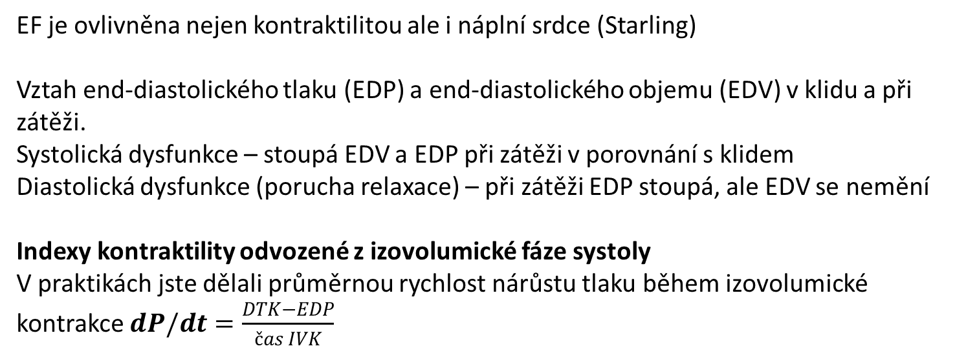
Indexy srdeční kontraktility
EF je ovlivněna nejen kontraktilitou ale i náplní srdce (Starling)
Vztah end-diastolického tlaku (EDP) a end-diastolického objemu (EDV) v klidu a při zátěži.
Systolická dysfunkce – stoupá EDV a EDP při zátěži v porovnání s klidem
Diastolická dysfunkce (porucha relaxace) – při zátěži EDP stoupá, ale EDV se nemění
Indexy kontraktility odvozené z izovolumické fáze systoly
V praktikách jste dělali průměrnou rychlost nárůstu tlaku během izovolumické kontrakce $dP/dt=\frac{DTK−EDP}{čas IVK}$
Častěji se však používá dP/dt _{max} – nejvyšší rychlost nárůstu tlaku v komoře za čas Srdeční komora by měla vyvinout za krátký časový úsek dostatečný tlak, takže porucha kontraktility povede ke snižování těchto indexů.
Pozn. d znamená diferenci (u nespojitých veličin) nebo derivaci (u spojitých veličin), takže dT znamená změnu tlaku, dt znamená změnu času. Často se využívá znaku delta Δ

Slide 87
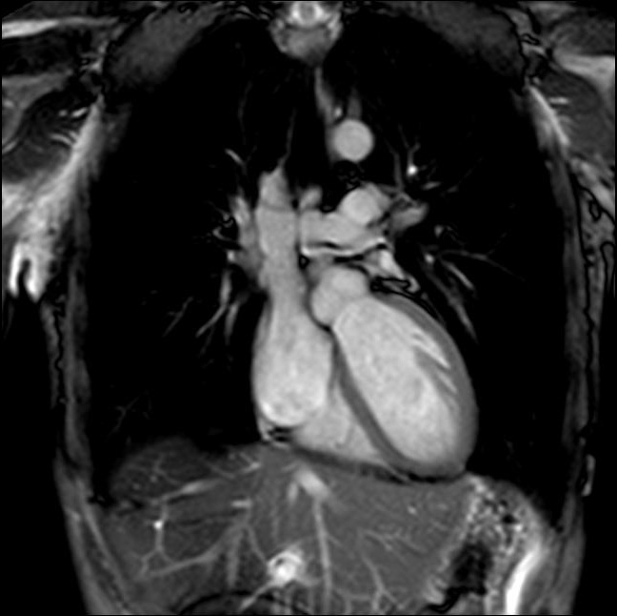
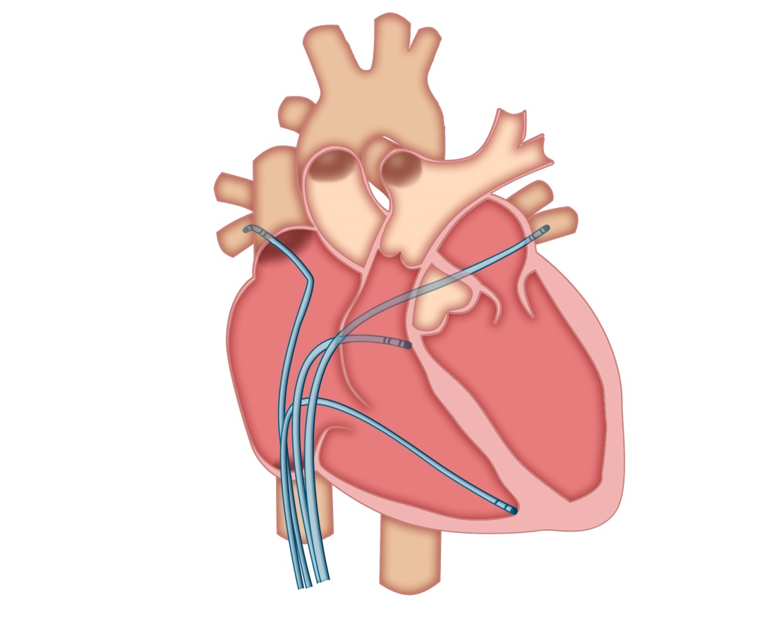
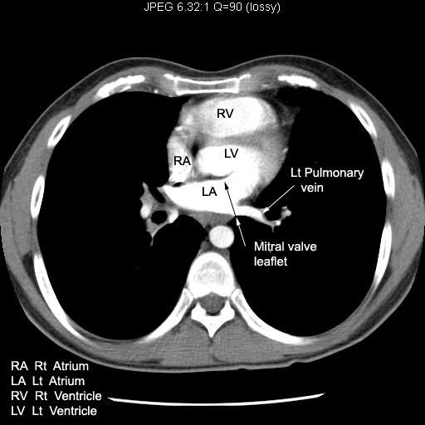
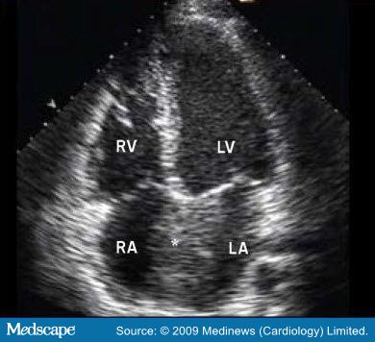
Metody vyšetření srdce
Fonokardiografie – vyšetření srdečních ozev
Echokardiografie - 2D, 3D, 4D, dopler
Katetrizace – měření tlaků, teploty, průtoku, objemů, biopsie
Jiné zobrazovací metody – MRI, rentgen, CT

Slide 88
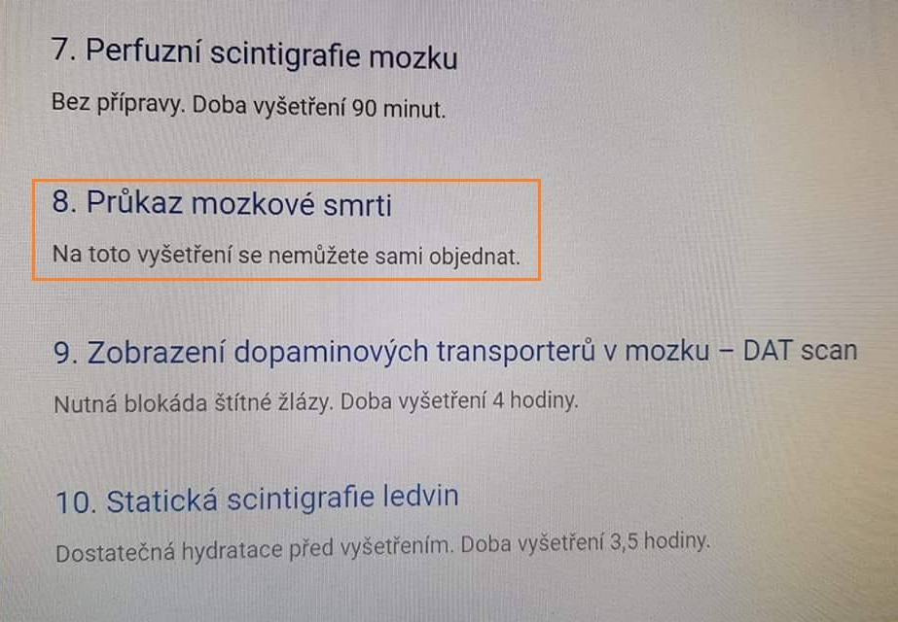
Tak jak se cítíte?

Slide 89

Že by blokáda Tawarova raménka?
Máte přehozené svody, pane doktore
WTF?
WTF?
lékař
biomedicínský technik
zdravotní sestra
medik

